Slide 1
Проектировочные компетенции управленческой команды: проектирование коммуникативной образовательной среды
МБДОУ «Детский сад комбинированного вида»
Приволжского района Г.Казани
Федина О.Н.,
старший воспитатель
«МБДОУ «Детский сад №94» Приволжского района г.Казани

Slide 2
«Чтобы забросить мяч в корзину, нужно десять рук»
Джон Вуден, тренер команды
« Bruins » Калифорнийского
университета, выигравшей 10 национальных чемпионатов в течение 12 лет

Slide 6
Педагогическая команда
группа педагогов, организованных для совместной работы ради достижения общей цели и разделяющих ответственность за полученные результаты.

Slide 8
Л. Тондл, И. Пейш
проектирование - целенаправленная деятельность, целью которой является формулировка и моделирование представления
- о будущей деятельности, предназначенной для удовлетворения общественных и личных потребностей;
- о будущем конечном результате;
- o будущих последствиях, которые возникают в результате создания и функционирования ее продукта, например, проекта, технологий.

Slide 9
Проектировочная компетенция педагога
-это часть профессиональной компетентности, предполагающей способность применять в практической деятельности знания, умения, навыки и профессионально значимые качества личности, обеспечивающие эффективное прогнозирование, моделирование и планирование образовательного процесса.

Slide 10
Д.И. Ушаков , С.И. Ожегов
Компетентность – осведомленность, авторитетность.
Компетенция – круг вопросов, явлений, в которых данное лицо обладает познанием, опытом, хорошо осведомлен.

Slide 11
Компетенция включает в себя совокупность взаимосвязанных качеств личности (ЗУН, способов действия), необходимых для качественной продуктивной деятельности в определенной области.
Компетенция – это способность к выполнению какой-либо деятельности на основе приобретенных в ходе обучения ЗУН, опыта работы, и составляющий содержательный компонент обучения.
Компетентность-владение, обладание человеком компетенциями, включающей личное отношение человека к предмету деятельности.
Компетентность – это свойства личности, определяющие ее способность к выполнению деятельности на основе сформированной компетенции, т.е. это свойство, базирующееся на компетенции.

Slide 17
Профессионализм - особое свойство людей систематически, эффективно и надёжно выполнять сложную деятельность в самых разнообразных условиях.
Педагогическое мастерство — это сплав личностно-деловых качеств и профессиональной компетентности учителя-воспитателя.

Slide 18
Проектировочные компетенции
1.Знания
знания законодательства в сфере образования как на федеральном уровне, так и на местном;
знания, относящиеся к общепедагогическим компетенциям: это знания в педагогике и психологии, особенностей развития детей дошкольного возраста.

Slide 19
Проектировочные компетенции
2.Умения: аналитические, рефлексивные, гностические, конструктивные, коммуникативные, организационные и др.
Умения ставить цели и задачи воспитательно-образовательной работы
Умения проектировать материальное оснащение образовательного процесса
Умения конструировать занятия, развлечения, праздники
Умения планировать этапы деятельности
Умения использовать инновационные методические приемы
Умение использовать ИКТ

Slide 20
Проектировочные компетенции
3. Профессионально значимые качества личности:
целеустремленность
ответственность
собранность
организованность
требовательность

Slide 21
Коммуникативно-ориентированная модель образовательной среды
это форма сотрудничества (коммуникативного взаимодействия), которая создает особые виды общности между детьми и педагогами, между самими детьми.
Исходным основанием такого подхода является понимание того, что необходимым условием развития ребенка является его участие в совместной деятельности, разделенной со взрослыми и/или другими участниками образовательного процесса.

Slide 22
Технологии эффективной социализации. Автор Н.П. Гришаева

Slide 23
СОЦИАЛИЗАЦИЯ-
одно из главных условий жизни ребенка в обществе и личной готовности ребенка к школе

Slide 24
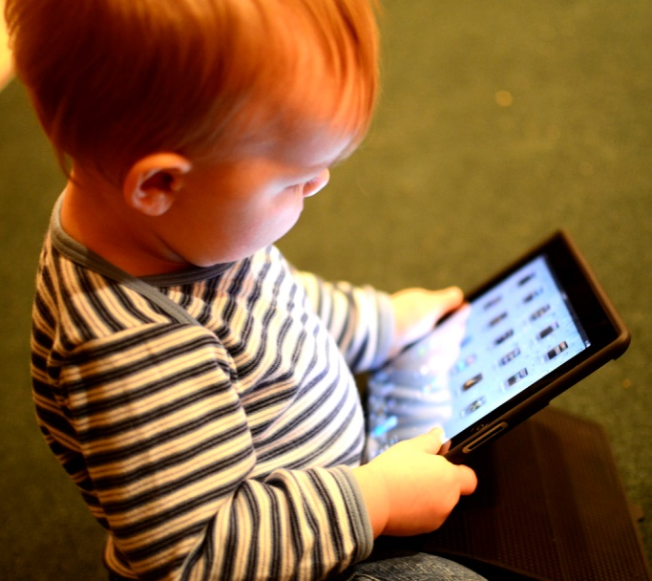

Slide 25
Технологии эффективной социализации
1. Рефлексивный круг
2. Клубный час
3. Ситуация месяца
4. Дети –волонтеры
5. Проблемная педагогическая ситуация
6. Развивающее общение
7. Социальные акции
8. Волшебный телефон

Slide 26
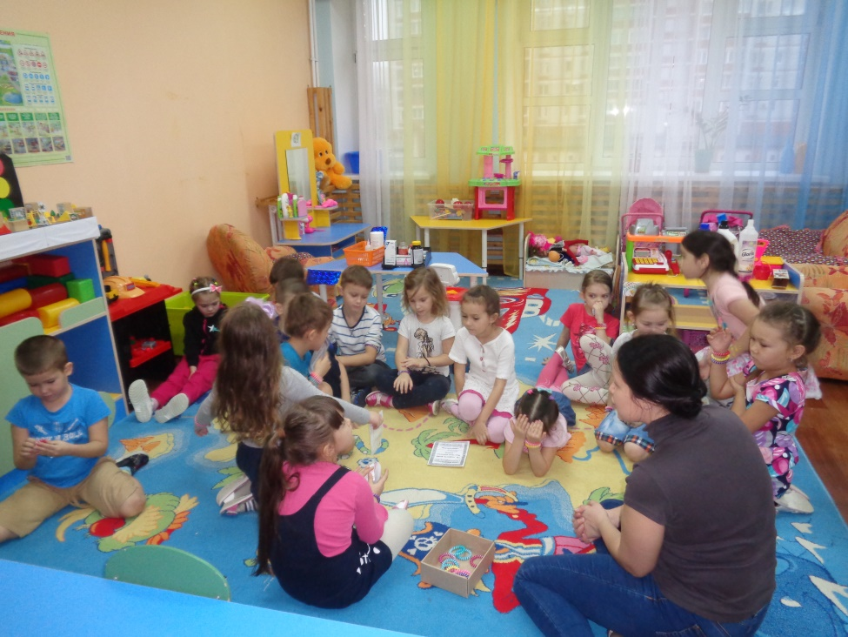
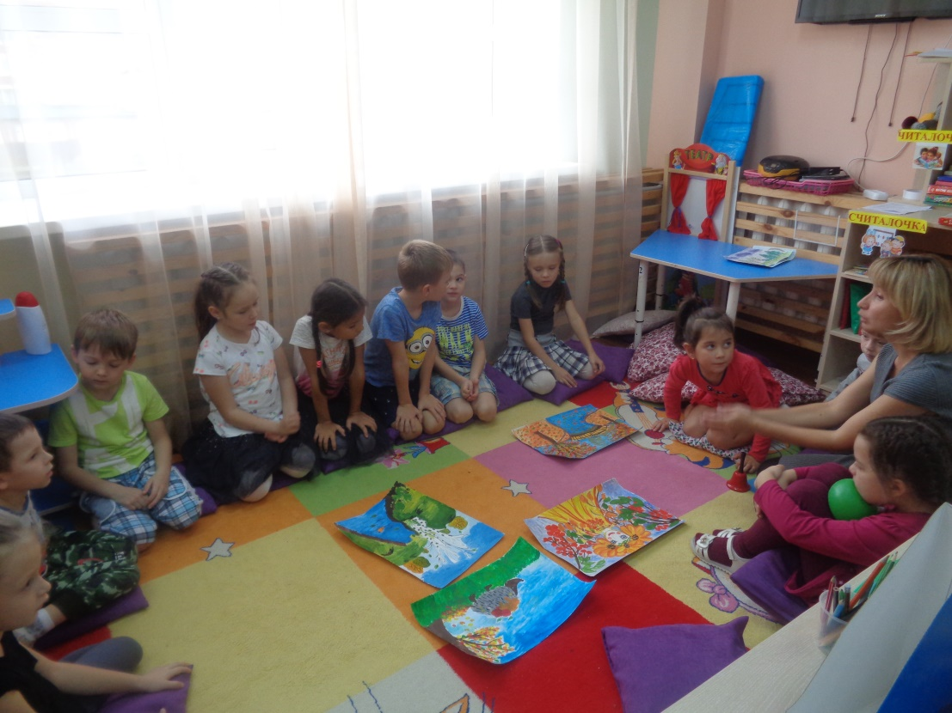
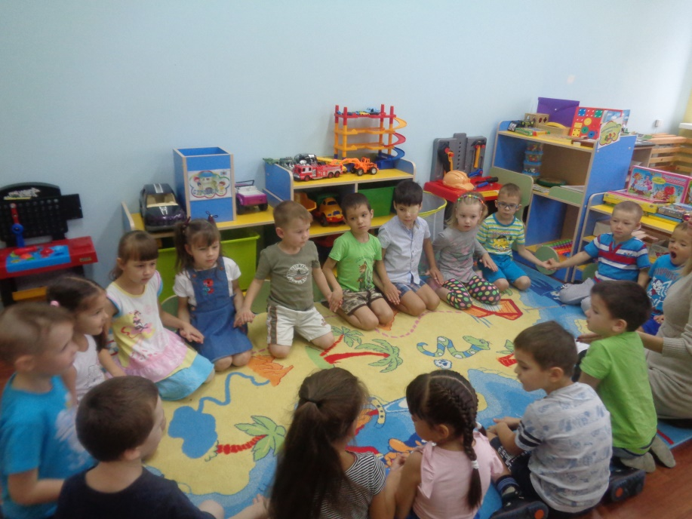
Рефлексивный круг

Slide 27
Рефлексивный круг
Педагогические возможности:
•
•
Сплочение коллектива группы.
Обсуждение планов на день, неделю, месяц, развитие умений выражать свои
чувства и переживания публично.
•
•
Формирование общей позиции относительно разных аспектов жизни в группе.
Формирование умения слушать и понимать друг друга.
«Рефлексивный круг» по возможности проводится каждый день (перед
завтраком или после полдника).
В «Кругу» решаются вопросы: чем дети сегодня будут заниматься? Что интересного
произошло? Обсуждаются вопросы дисциплины в группе. Дети выступают на одном
уровне с воспитателем, очень важно, что именно решением детей в группе утверждаются правила

Slide 28
Ситуация месяца
Каждую ситуацию дети всех возрастных групп проживают в течение одного месяца, иногда и более. В зависимости от её сложности и интереса к ней детей и педагогов.
По завершении каждой ситуации проводится заключительный праздник.
Весь материал даётся детям в игровой форме и подобран под проблематику ситуации.
ЦЕЛЬ: Освоение детьми на начальном уровне социальных ролей:
Я – член коллектива,
Я – член семьи,
Я – мальчик или девочка;
Я – москвич или житель города, где находится ДОО),
Я – житель России, я – житель Земли, я – часть
Мироздания, через сущностное проживание и самоопределение
в этих ролях.

Slide 29
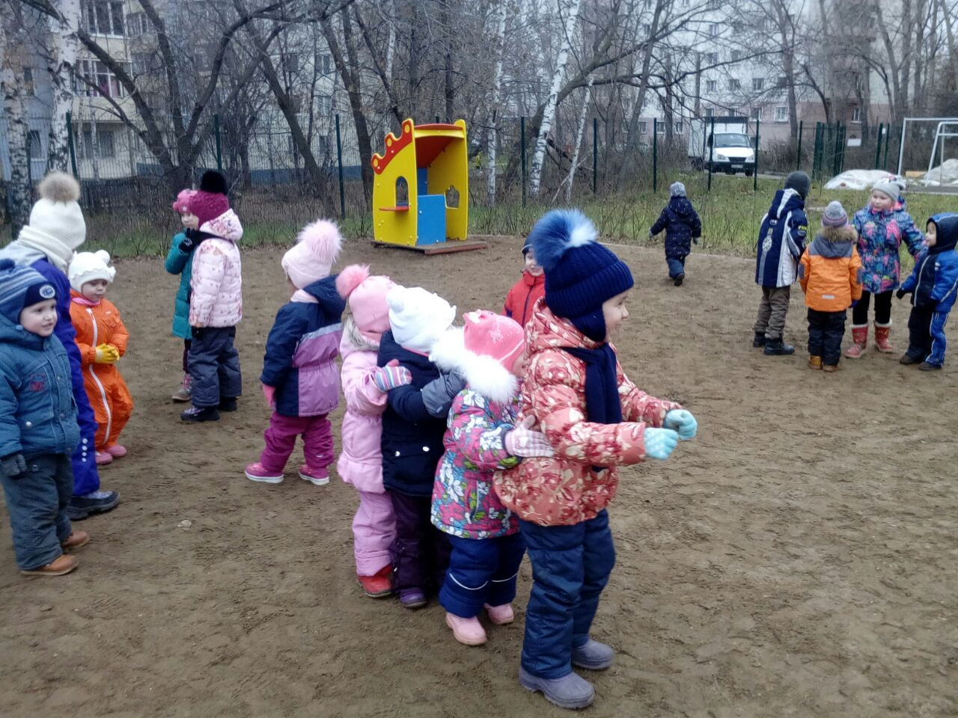
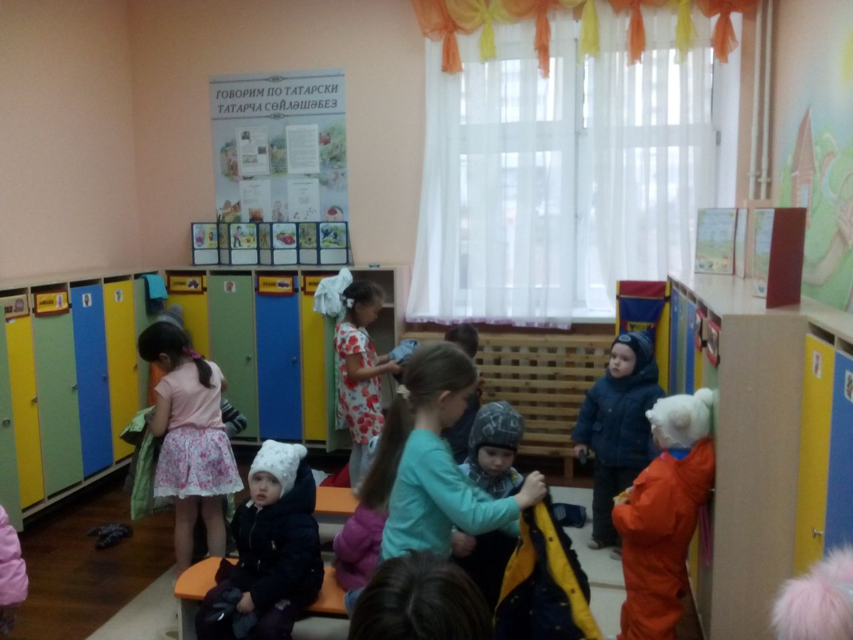
Дети –волонтеры
Задачи:
-развитие навыков общения в разновозрастном коллективе;
-развитие самостоятельности и ответственности, прежде всего, в отношении младших детей;
- создание такой ситуации развития, при которой формирование игровой деятельности и передача игрового опыта происходит в естественной среде

Slide 30
Проблемно-педагогическая ситуация
Цель проведения каждой ППС – самоопределение детей в эмоционально-напряжённой для них ситуации, в которой необходимо принять собственное решение без участия взрослого, дать оценку собственным действиям, извлечь урок из собственного поведения.

Slide 31
Развивающее общение
Принимать чувства ребенка.
Прояснять (проговаривать) эти чувства для осознания их ребенком.
Не принимать отдельные действия ребенка, ведущие к нарушению определенных правил.
Говорить о своих чувствах, используя «Я-сообщения».
Вводить правила жизни в группе, разработанные совместно с детьми
Хвалить ребенка за сделанную работу через ее описание.
Поддерживать позитивную инициативу ребенка
Предоставлять ребенку право выбора

Slide 32
Социальная акция
Технология
«Социальная акция» направлена на консолидацию
усилий педагогов и родителей по развитию гражданской позиции у
дошкольников, а также является тем средством и способом, который
позволяет реально включить родителей в жизнь детского сада.
«Социальная акция» – современный способ привлечь и объединить
всех участников образовательного процесса. Даже в первый год работы
по технологии степень включенности родителей составила 30-50% в
зависимости от типа дошкольного учреждения или содержания самого
мероприятия.
«Социальная акция» проводится ежемесячно и всегда за пределами
детского сада. Она напрямую связана с «ситуацией месяца» тематически
и
методически,
так
как
позволяет
в
полной
мере
развивать
саморегуляцию и самоопределение как у детей, так и взрослых в
процессе её проведения.

Slide 33
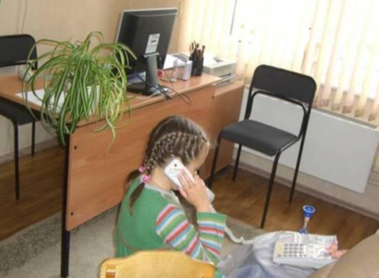
Волшебный телефон
«Волшебный телефон» – это телефон доверия для детей, который
даёт им возможность открыть сказочному персонажу то, что они не
доверили бы никому из взрослых.
Педагогическая
технология
«Волшебный
телефон»
позволяет
решать следующие задачи:
1) развивать у детей умение самостоятельно выражать свои чувства
и мысли; развивать социальную активность;
2) понять, что глубинно волнует ребёнка, в какой помощи он
нуждается, над чем необходимо работать с ребёнком воспитателю,
психологу или родителю;

